Slide 1

TIPOS DE MODELADO DE PROCESOS

Slide 2
Modelado basado en el área de aplicación, ABM
Es un enfoque de modelado que se centra en la creación de modelos que son específicos para un área de aplicación particular.
Se desarrollan teniendo en cuenta las necesidades y requisitos específicos de un área de aplicación determinada.
Se utilizan para simular y analizar el comportamiento de sistemas complejos en un área de aplicación particular. Esto puede ayudar a comprender mejor el sistema, identificar problemas potenciales y desarrollar soluciones.

Slide 3
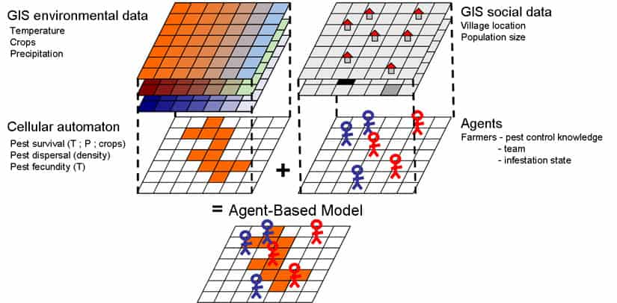
Link

Slide 4
Modelado basado en el tipo de distribución espacial
Es una técnica estadística que se utiliza para estudiar la relación entre la ubicación de los objetos y sus características.
Ejemplo: se emplea para estudiar la distribución de las especies animales y vegetales en un ecosistema, la distribución de la población y los recursos naturales, la distribución de las enfermedades y los factores de riesgo, y para estudiar la distribución de los servicios y las instalaciones públicas.

Slide 5
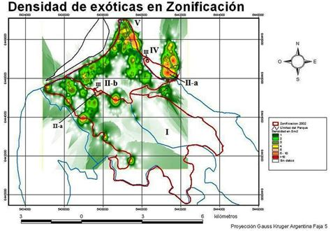
Link

Slide 6
Modelado basado en la naturaleza de interacciones espaciales, NBISM
Es un enfoque de modelado computacional que utiliza principios de la naturaleza para simular interacciones espaciales entre objetos.
Ejemplo: simular el comportamiento de sistemas biológicos, como el crecimiento de poblaciones, la propagación de enfermedades y la evolución de especies.
Ejemplo: diseñar sistemas de ingeniería, como redes de transporte, sistemas de comunicación y sistemas de energía.

Slide 7
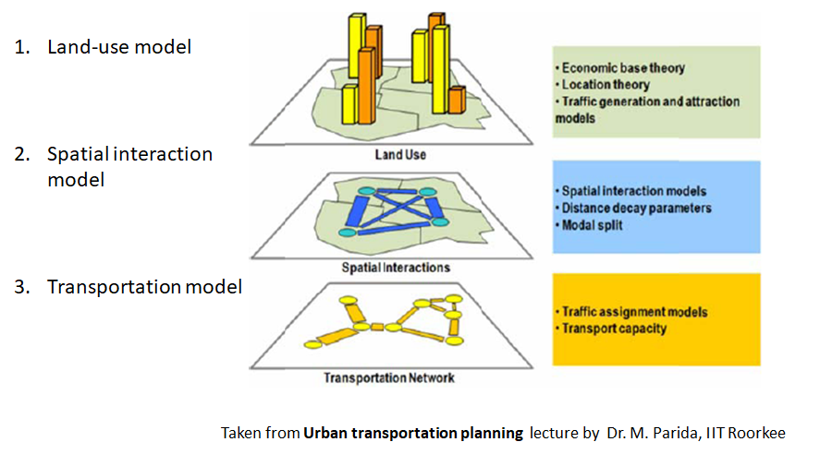
Link

Slide 8
Modelado basado en el tipo de proceso físico o social subyacente
Es una técnica de modelado que se utiliza para representar sistemas complejos que están compuestos por muchos componentes diferentes.
En esta técnica, los sistemas complejos pueden ser divididos en subsistemas más pequeños, cada uno de los cuales tiene su propio conjunto de procesos físicos o sociales.
Ejemplo: modelar sistemas mecánicos, eléctricos y térmicos, mercados de valores, economía global (local), sistemas biológicos y sistemas sociales.

Slide 9
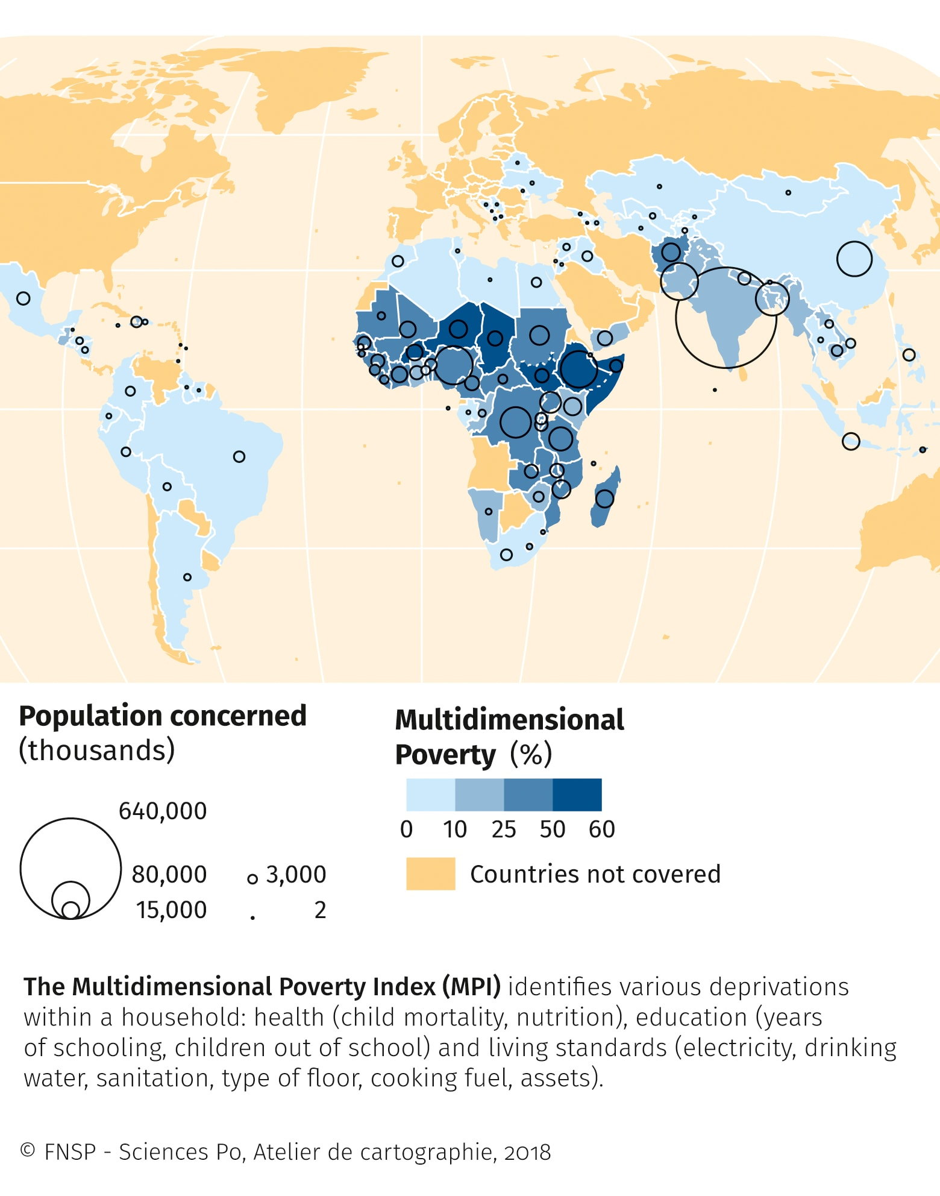
Link

Slide 10
Modelado basado en la extensión espacial
Son técnicas de análisis espacial que se utilizan para identificar y analizar las relaciones (predicciones) espaciales entre diferentes variables.
Se basa en la idea de que las variables que están cerca unas de otras en el espacio tienen más probabilidades de estar relacionadas entre sí que las variables que están más alejadas.

Slide 11
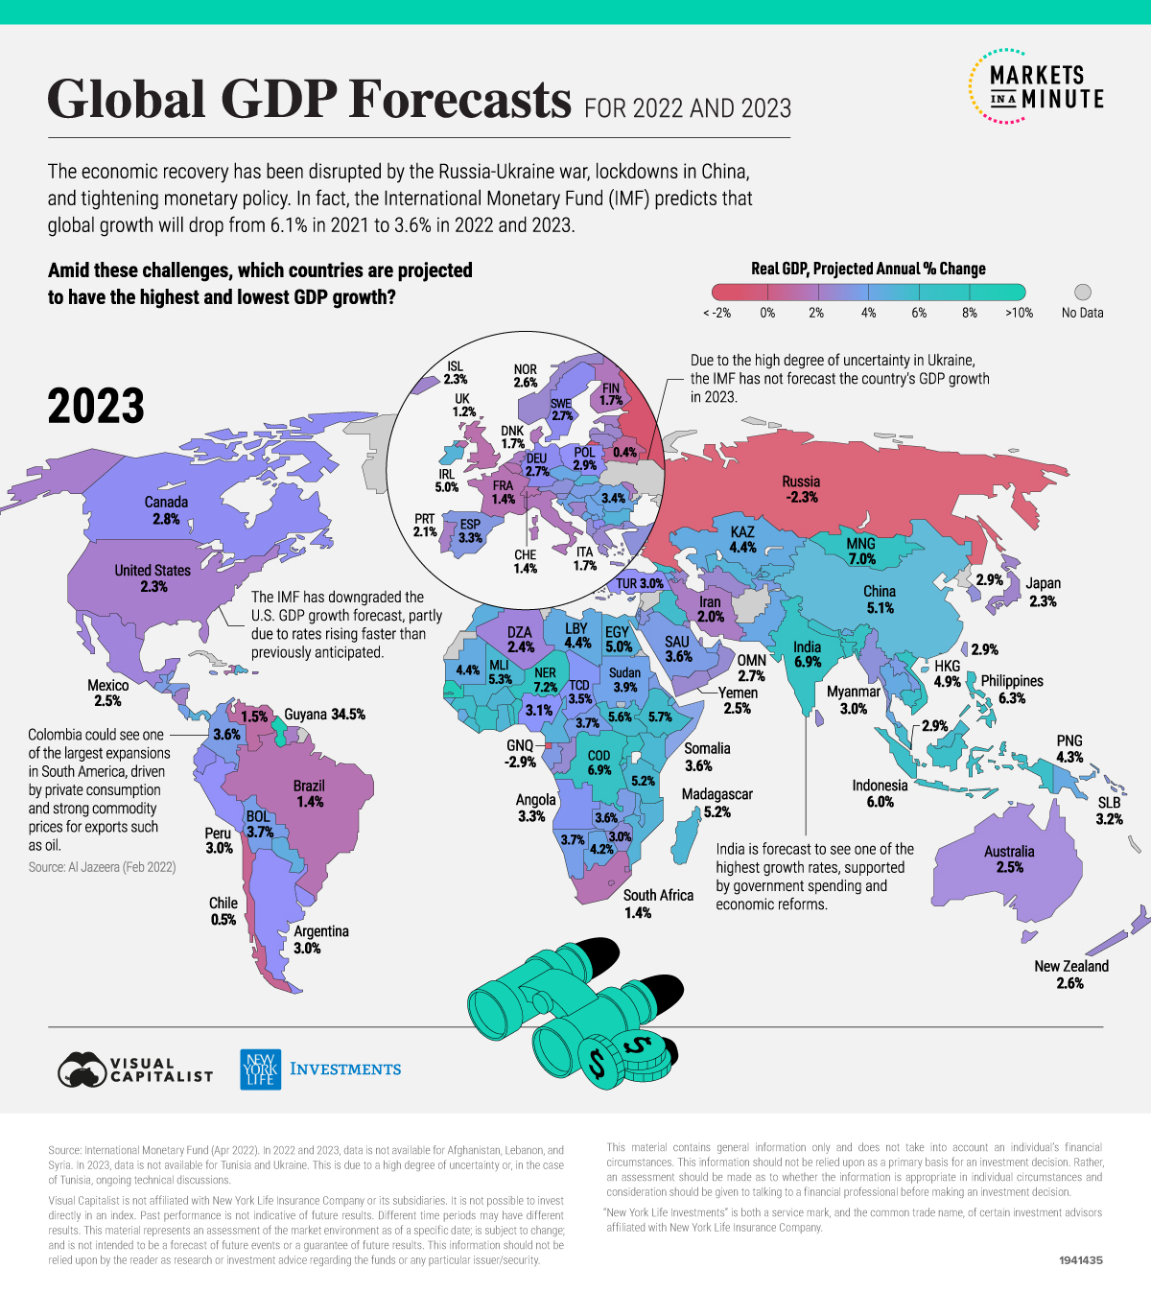
Link

Slide 12

CONCEPTOS

Slide 13


Información
Regulación
Observación
Experimentación
Sistema
Frontera
Alrededores
Entradas (depende del tipo de sistema)
Salidas (depende del tipo de sistema)
Un modelo busca responder una pregunta respecto a un sistema a través de la experimentación

Slide 14
Simulación
Una simulación es un experimento efectuado sobre un modelo. La descripción del experimento y del modelo, son entidades independientes, pero, no por ello van separadas de la simulación.
Los resultados de una simulación son completamente dependientes de cuan bien el modelo representa al sistema real con respecto a las preguntas a las que la simulación tiene que responder.

Slide 15
Construcción de un modelo
Para construir un modelo es importante identificar los componentes principales del sistema y la interacción que ocurre entre ellos.
Considerar: dividir cada componente en subcomponentes hasta que cada uno se ajuste a la descripción de un modelo existente (ley, teoría o relaciones).

Slide 16
Análisis de modelos
Simulación
Verificación y validación
Análisis de modelos
Análisis de sensibilidad
Evalúa cuan sensible es el comportamiento del modelo a cambios en sus parámetros o variables
Diagnóstico basado en modelos
Analiza el modelo del sistema con el objetivo de encontrar las causas de cierto comportamiento del sistema

Slide 17
Modelos matemáticos
Cualitativos
Discretos
Dinámicos
Cuantitativos
Continuos
Modelos matemáticos
Estocásticos
Estáticos
Determinísticos

